Slide 1
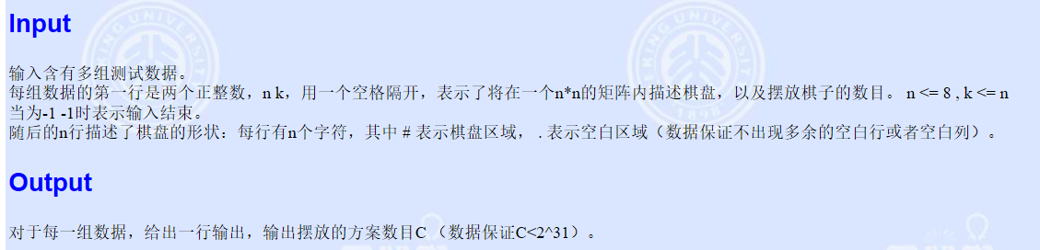
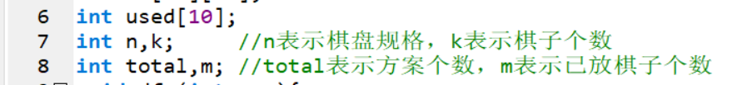
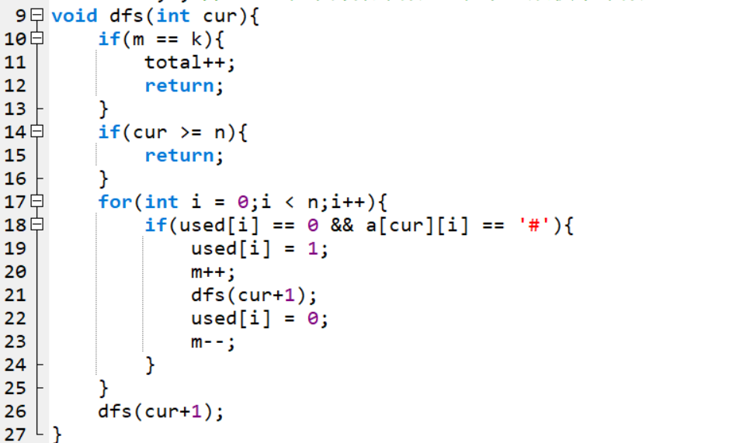
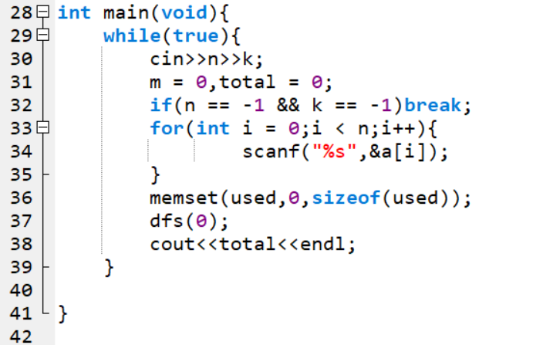
poj1321
思路：类似于皇后问题，运用回溯解决，将棋子从最左边开始依次放入棋盘，随后检测当前棋盘位置是否可以放置棋子且是否已经有棋子在上面，一次权盘检测结束后，下一轮再将棋子往右放置一个位置，重复上述过程，直到第一行全已放过棋子

Slide 2
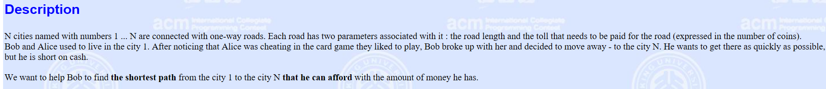
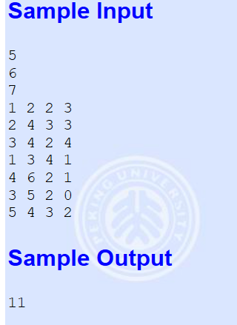
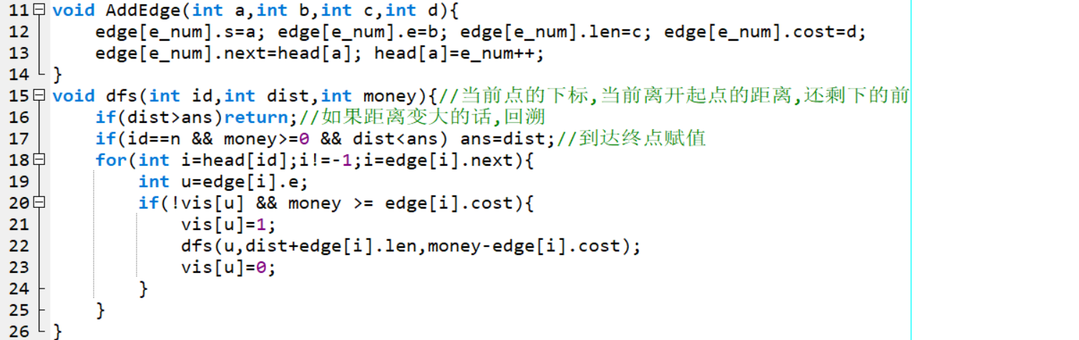
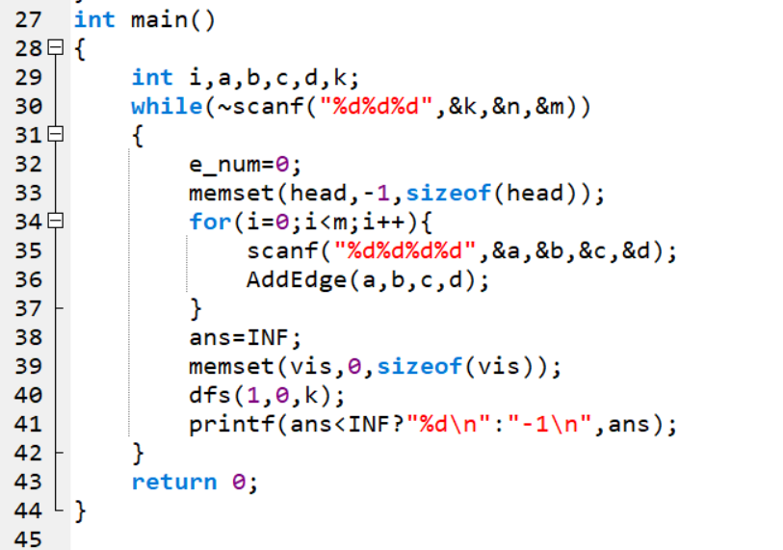
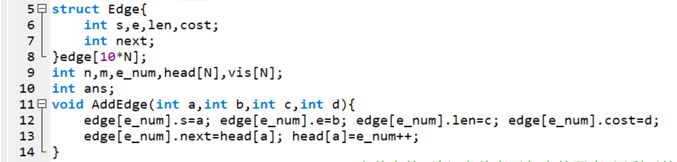
poj1724
思路：使用邻接表存储图，用dfs判断路径的长度，和花费，记录花费最少且路径最短时的路径

